Slide 1
Účastníci trhu - štát
Funkcie štátu
Štátna regulácia
maximálna cena
minimálna cena
Štátny rozpočet, verejný rozpočet, dlh
Dane

Slide 2
Funkcie štátu
1/ legislatívna funkcia
Zákony
2/ stabilizačná funkcia
Granty, dotácie
3/ alokačná funkcia
Premiestňovať zdroje – monopoly, externality
4/ redistribučná funkcia
Premiestňovať príjmy – dane, sociálne dávky

Slide 4
Štátna regulácia
= zásahy vlády do vývoja nominálnych dôchodkov a cien („dôchodková politika“)
cieľ: zabrániť akcelerácií inflačných procesov v ekonomike
formy:
A) necenová regulácia
B) cenová regulácia
Notes:
Čím menej štát zasahuje do trhových procesov v krajine, tým je ekonomika vyspelejšia.

Slide 5
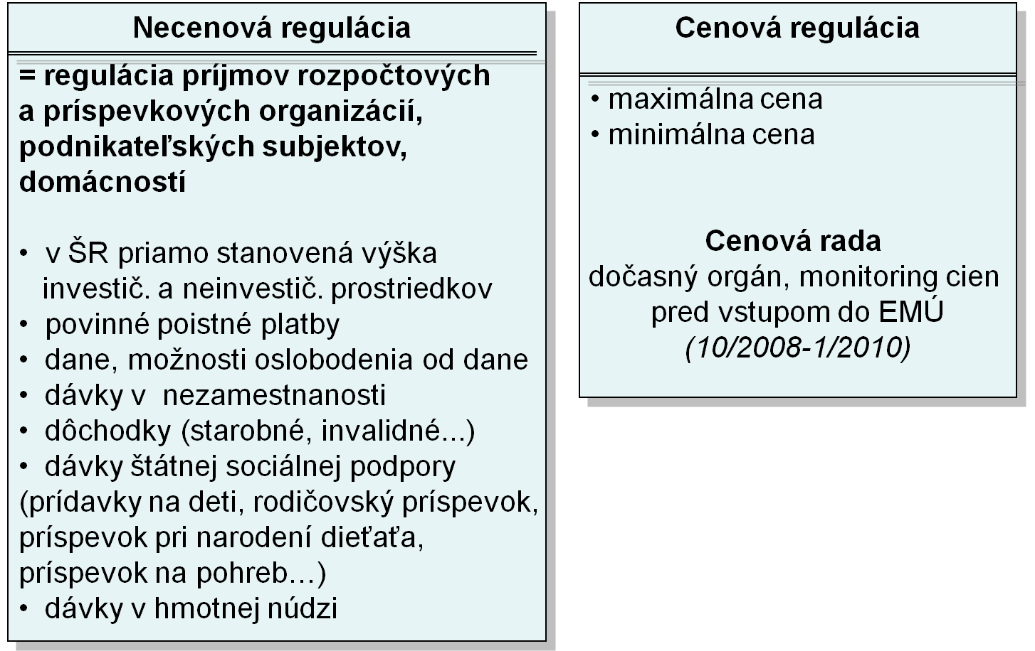
Štátna regulácia

Slide 6
A) Cenová regulácia, ak:
vznikne mimoriadna trhová situácia (živelná pohroma) na trhu
existuje nedostatočne konkurenčné prostredie
si to vyžaduje verejný záujem a ochrana spotrebiteľa
1) maximálna cena (cenový strop)
opatrenie v prospech kupujúcich (strany dopytu)
má umožniť príjmovo slabším vrstvám dostupnosť nevyhnutného množstva určitého statku
určená pod úrovňou rovnovážnej ceny
(príklady max. ceny) - Úrad pre reguláciu sieťových odvetví - elektrina, plyn, vodné, stočné, železničná preprava, ...

Slide 7
2) minimálna cena (cenový prah)
opatrenie na podporu výrobcov (strany ponuky)
štát zaručí určitú minimálnu cenu ponúkaného tovaru
určená nad úrovňou rovnovážnej ceny
(príklady min. ceny) - Niektoré ceny poľnohospodárskych výrobkov – mlieko, obilie... Štát tým chráni prvovýrobcov pred spracovateľmi

Slide 8
Maximálna a minimálna cena - graf
p
D S
E
p0
q0 q
p min
p max
q1
q2

Slide 9
Štátny rozpočet
= centralizovaný peňažný fond štátu, ktorý má stranu príjmov a stranu výdavkov - viacročné (3-ročné) rozpočtovanie v SR
- zákon o ŠR
Štátny záverečný účet:
poskytuje informácie o skutočnom plnení naplánovaných príjmov a výdavkov ŠR
Notes:
§ 1
(1) Celkové príjmy štátneho rozpočtu na rok 2013 sa rozpočtujú sumou 13 916 196 302 eur. Celkové výdavky štátneho rozpočtu na rok 2013 sa určujú sumou 17 001 504 832 eur.
(2) Schodok štátneho rozpočtu na rok 2013 sa určuje sumou 3 085 308 530 eur.
(3) Celkový prehľad príjmov štátneho rozpočtu a výdavkov štátneho rozpočtu na rok 2013 je uvedený v prílohe č. 1.
(4) Rozdelenie príjmov štátneho rozpočtu a výdavkov štátneho rozpočtu do jednotlivých kapitol štátneho rozpočtu na rok 2013 je uvedené v prílohách č. 2 a 3. Výdavky štátneho rozpočtu na realizáciu programov vlády Slovenskej republiky sú uvedené v prílohe č. 4.
(5) Zo štátneho rozpočtu sa v roku 2013 poskytujú do rozpočtov obcí a do rozpočtov vyšších územných celkov dotácie, ktorých prehľad je uvedený v prílohe č. 5, v celkovej sume 1 063 581 678 eur; z toho do rozpočtov obcí 674 938 690 eur a do rozpočtov vyšších územných celkov 388 642 988 eur.
(6) Rezervy štátneho rozpočtu sa v roku 2013 rozpočtujú v celkovej sume 57 160 296 eur; ich rozdelenie je uvedené v prílohe č. 6.
§ 2
(1) Vláda Slovenskej republiky alebo na základe jej splnomocnenia minister financií Slovenskej republiky môže v priebehu roka upraviť záväzné ukazovatele štátneho rozpočtu na rok 2013 uvedené v prílohách č. 2 až 6. Vláda Slovenskej republiky alebo na základe jej splnomocnenia minister financií Slovenskej republiky vykonáva v roku 2013 úpravy v systemizácii podľa osobitných predpisov.¹)
(2) Úpravami podľa odseku 1 sa celkové výdavky štátneho rozpočtu na rok 2013 uvedené v § 1 ods. 1 môžu prekročiť najviac o 1 %. Úpravami podľa odseku 1 sa nesmie zvýšiť schodok štátneho rozpočtu na rok 2013 podľa § 1 ods. 2.
§ 3
(1) Štátny príspevok poskytovaný poberateľovi hypotekárneho úveru z prostriedkov štátneho rozpočtu podľa osobitného predpisu²) sa na rok 2013 určuje vo výške 0 % ročne.
(2) Štátny príspevok pre mladých poskytovaný mladému poberateľovi hypotekárneho úveru z prostriedkov štátneho rozpočtu podľa osobitného predpisu³) sa na rok 2013 určuje vo výške 2 % ročne.
(3) Štátny príspevok pre mladomanželov poskytovaný mladomanželom z prostriedkov štátneho rozpočtu podľa osobitného predpisu⁴) sa na rok 2013 určuje vo výške 3 % ročne.
§ 4
(1) Objem záväzkov štátu na splátky istín štátneho dlhu v roku 2013 je 8 338 293 204 eur.⁵)
(2) Vláda Slovenskej republiky je oprávnená v roku 2013 prevziať rámcový úver od Rozvojovej banky Rady Európy na účely financovania posilnenia sociálnej integrácie, riadenia životného prostredia, pomoci pri prírodných katastrofách a na rozvoj ľudského kapitálu až do výšky 150 000 000 eur.
§ 5
(1) Platové tarify⁶) sa v roku 2013 zvýšia o 0 % od 1. januára 2013, ak sa v kolektívnej zmluve vyššieho stupňa⁷) na rok 2013 nedohodne inak.
(2) Stupnica platových taríf⁸) sa v roku 2013 zvýši o 0 % od 1. januára 2013, s výnimkou stupnice platových taríf pedagogických zamestnancov a odborných zamestnancov podľa prílohy č. 7 k zákonu č. 553/2003 Z. z., ktorá sa od 1. januára 2013 zvýši o 5 %, ak sa v kolektívnej zmluve vyššieho stupňa⁹) na rok 2013 nedohodne inak.
(3) Stupnica platových taríf príslušníkov Hasičského a záchranného zboru a Horskej záchrannej služby¹⁰) sa v roku 2013 zvýši o 0 % od 1. januára 2013.
(4) Funkčné platy príslušníkov Policajného zboru, Slovenskej informačnej služby, Zboru väzenskej a justičnej stráže, Národného bezpečnostného úradu a colníkov¹¹) sa v roku 2013 zvýšia o 0 % od 1. januára 2013.
(5) Hodnostné platy profesionálnych vojakov¹²) sa v roku 2013 zvýšia o 0 % od 1. januára 2013.
(6) Ak sa podľa odseku 1 v kolektívnej zmluve vyššieho stupňa v štátnej službe na rok 2013 dohodne iné percento zvýšenia platových taríf a iný termín účinnosti, rovnaké percento zvýšenia a rovnaký termín účinnosti sa v roku 2013 uplatní pri zvýšení stupnice platových taríf príslušníkov Hasičského a záchranného zboru a Horskej záchrannej služby, funkčných platov policajtov a colníkov a hodnostných platov profesionálnych vojakov.¹³)
§ 6
(1) Lesy Slovenskej republiky, š. p., odvedú za rok 2013 do štátneho rozpočtu osobitný odvod zo zisku po zdanení¹⁴) (ďalej len „osobitný odvod“) v sume 5 000 000 eur.
(2) Na úhradu osobitného odvodu podľa odseku 1 odvedú Lesy Slovenskej republiky, š. p., na príjmový rozpočtový účet kapitoly štátneho rozpočtu Ministerstva pôdohospodárstva a rozvoja vidieka Slovenskej republiky preddavok v sume 5 000 000 eur do 30. novembra 2013.
(3) Zúčtovanie osobitného odvodu podľa odseku 1 so štátnym rozpočtom sa vykoná v termíne určenom na zúčtovanie vzťahov so štátnym rozpočtom za rok 2013.
(4) Ak na osobitný odvod podľa odseku 1 nepostačujú prostriedky nerozdeleného zisku, znížia Lesy Slovenskej republiky, š. p., prídely do svojich fondov podľa osobitného predpisu,¹⁵) minimálna tvorba a minimálny zostatok rezervného fondu podľa osobitného predpisu¹⁵) ostávajú nedotknuté.
§ 7
Tento zákon nadobúda účinnosť 1. januára 2013.
Ivan Gašparovič v. r.
Pavol Paška v. r.
Robert Fico v. r.

Slide 10
Štruktúra ŠR
príjmy
ŠR
Daňové
výdavky
G
Nedaňové
TR
G – výdavky vlády na nákup statkov a služieb
TR – transferové platby

Slide 11
príjmy:
daňové – priame, nepriame dane (v ŠR):
Priame: Dane z príjmu a majetku, Dane z tovarov a služieb, Dane z medzinárodného obchodu, Miestne dane, Ostatné dane – koncesionárske poplatky
Nepriame: DPH, Spotrebné dane
nedaňové
granty, transfery - tuzemské, z rozpočtu EÚ
súdne, správne poplatky, hospodársky výsledok štátnych
podnikov
výdavky:
výdavky vlády na nákup SaS (G) – prevádzka a mzdy št. sektora
transferové platby (TR) - štátne sociálne dávky (prídavky na deti, rodičovský príspevok), dávky v hmotnej núdzi

Slide 12
Domácnosti
Spotreba
C
Podniky
Invesície, dopyt
(plán investícií)
I
Štát (vláda)
Vládne výdavky
na nákup SaS
G
Tvorba HDP

Slide 13
Druhy ŠR
Vyrovnaný
Príjmy = výdavky
Prebytkový
Príjmy > výdavky
Deficitný
Príjmy < výdavky
deficitov ŠR
= štátny dlh

Slide 14
Zdroje financovania deficitu ŠR
Vnútorné
Úvery od komerčných bánk/
centrálnej banky
Štátne cenné papiere (štátne
dlhopisy, štátne pokladničné
poukážky)
Emisia peňazí
Predaj aktív
Vonkajšie
Úvery od zahraničných baniek
Úver od svetovej banky
Predaj Eurobondov(predaj
cenných papierov zahraničiu)
Vnútorný dlh
Vonkajší dlh

Slide 15
Verejný rozpočet = ŠR + rozpočty miest a obcí, VÚC, zdravot. poisť., Sociálnej poisťovne, ÚPSVaR, VŠ, FNM, štátnych účelových fondov... - Má vyššiu výpovednú hodnotu ako štátny rozpočet. ⇒ verejný dlh (dlh verejného sektora) - pre vstup do EMÚ: 60% z HDP

Slide 16
ŠR (deficit, dlh) ↔ VR (deficit, dlh)
Verejný rozpočet
Verejný deficit
dlh
Štátny rozpočet
Štátny deficit
dlh

Slide 17
Dlh
Hrubý dlh = Σ záväzkov
= čistý dlh
- pohľadávky
Hrubý dlh – všetky záväzky (porovnáva sa medzinárodne)
Ak chceme zistiť veľkosť dlhu, musíme odpočítať pohľadávky
Čistý dlh = Hrubý dlh – pohľadávky

Slide 18
Riadenie dlhu
MF SR
NBS
Štátna pokladnica
Poskytuje aktuálne informácie o plnení príjmov a výdavkov ŠR
Zabezpečuje dennú likviditu ŠR
Vedie účty klientov – vysoké školy, obce
Agentúra pre riadenie dlhopisov a likvidity (ARDAL)
Riadi obchod s cennými papiermi pre štát

Slide 19
Dane
= povinné platby z daňového základu, ktoré sú PO a FO povinné odvádzať do ŠR alebo rozpočtov obcí a VÚC v stanovenej výške a lehote
priame
adresné - presne definovaný subjekt
platí a odvádza tá istá osoba
z dôchodku alebo majetku
aproximácia priamych daní v EÚ (priblíženie postupov uplatňovania daní)
nepriame
neadresné,
platí kupujúci, odvádza predávajúci
v cenách tovarov a služieb
harmonizácia nepriamych daní v EÚ (zosúladenie, resp. spoločné pravidlá, napr. min. zákl. sadzba DPH 15%...)

Slide 20
Daňová reforma:
= zásadné zmeny (prebudovanie) daňovej sústavy štátu
DR k 1.1.1993
Zmena typov daní
Zmena daňových sadzieb
DR k 1.1.2005
Spojená s fiškálnou reformou
Orientácia na nepriame dane

Slide 21
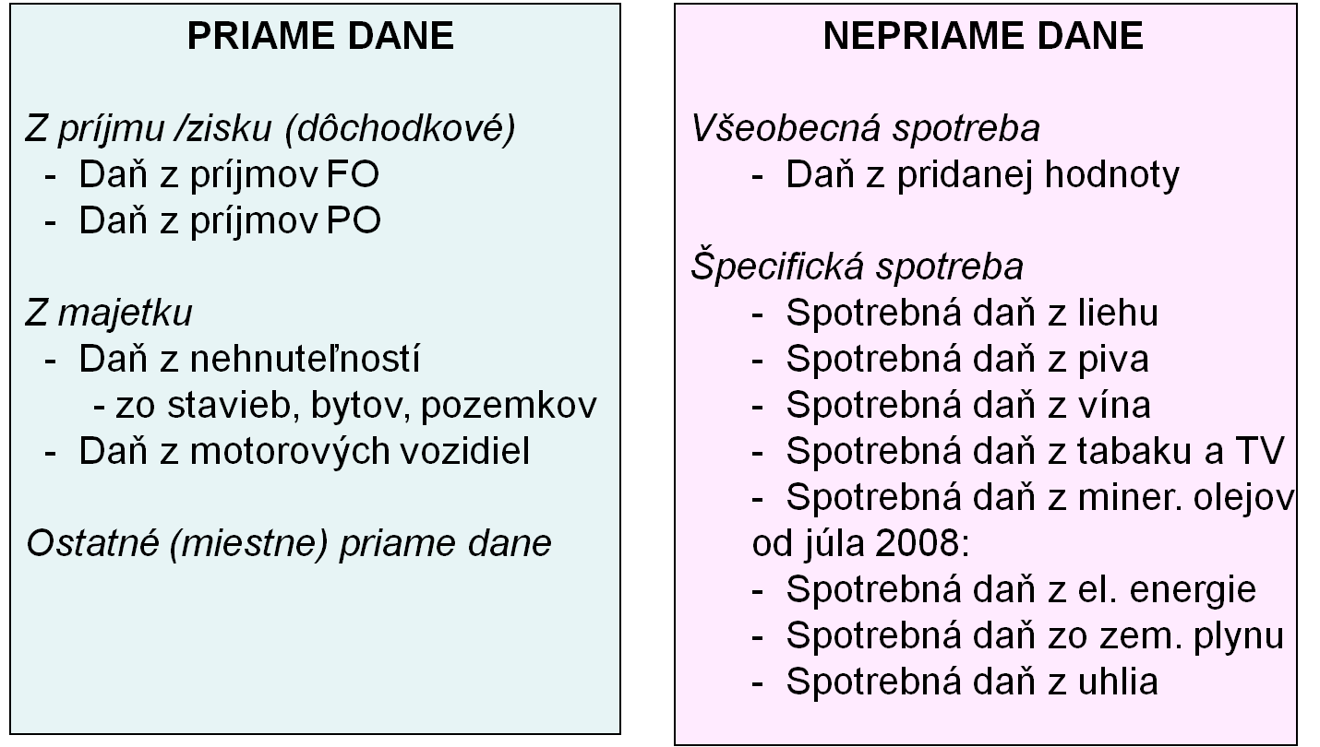
Dane (Daňová sústava od 1.1.2005)

Slide 22
Ostatné priame dane (miestne dane):
Daň z nehnuteľností
Daň za psa
Daň za užívanie verejného priestranstva
Daň za ubytovanie
Daň za predajné automaty
Daň za nevýherné hracie prístroje
Daň za vjazd a zotrvanie motor. vozidla v histor. časti mesta
Daň za jadrové zariadenie
Fiškálna decentralizácia (od 1.1.2005)

Slide 23
Lafferova krivka
daňový
výnos
Z
45% daňová sadzba

